Slide 1

Métodos de recuperación de partes
Especialización en Mantenimiento Industrial Universidad Eafit
2025
Juan Alejandro Gonzalez
Juan Luis Pulido

Slide 2

Métodos de recuperación de partes
Especialización en Mantenimiento Industrial Universidad Eafit
OBJETIVOS:
Mostrar algunos procesos mecánicos y eléctricos
efectivos que se utilizan para extender la vida útil
de los activos
Generar alternativas de ahorro de costos
con el fin de mostrar que Mantenimiento
no es solo un área de gastos.

Slide 3

Métodos de recuperación Mecánicos
Existen muchos procedimientos pero los mas conocidos son:
Soldadura
Mecanizado
Revestimientos y pulverizaciones
térmicas
Tratamientos térmicos
Especialización en Mantenimiento Industrial Universidad Eafit

Slide 4
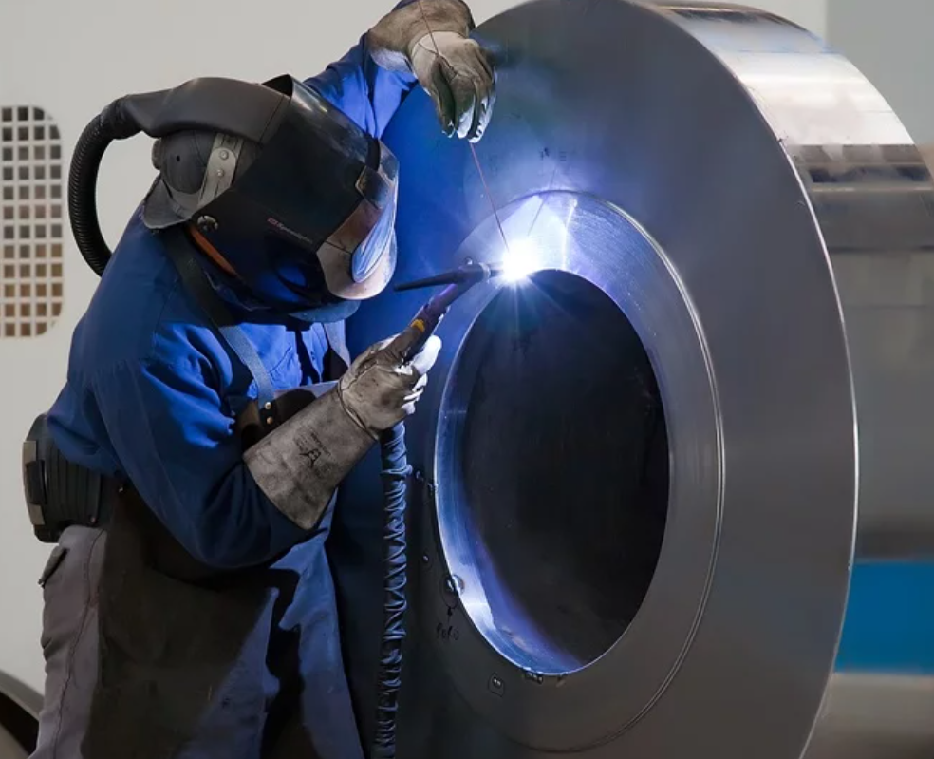
Métodos de recuperación Mecánicos
SOLDADURA
La soldadura es un método común para reparar defectos o desgaste.
Permite recuperar la funcionalidad de la pieza y puede ser una alternativa más sostenible que el reemplazo.
Existen diferentes tipos, como la soldadura por arco metálico con gas (MIG) y la soldadura por arco de tungsteno con gas (TIG).
Especialización en Mantenimiento Industrial Universidad Eafit

Slide 5
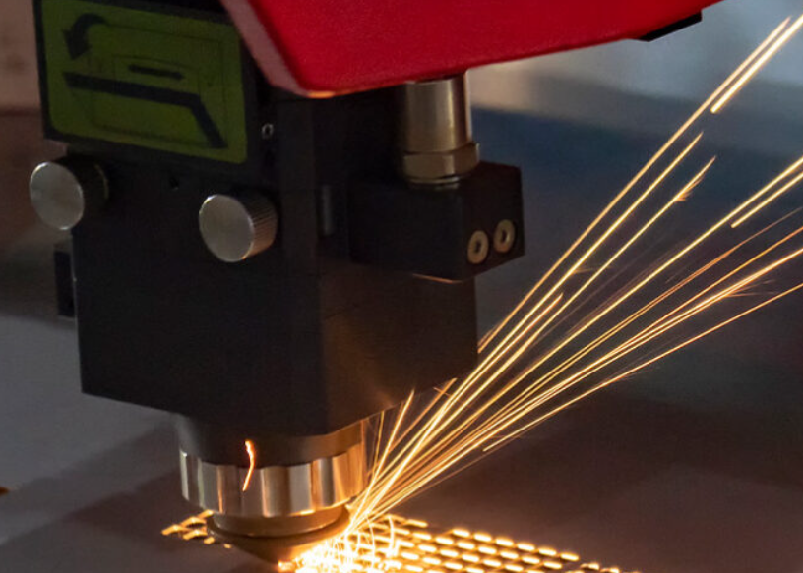
Métodos de recuperación Mecánicos
MECANIZADO
El mecanizado adicional se utiliza para restaurar las dimensiones originales de la pieza.
Los procesos comunes incluyen el torneado, fresado y rectificado para eliminar material dañado.
Se puede realizar con máquinas como fresadoras y tornos CNC
Especialización en Mantenimiento Industrial Universidad Eafit

Slide 6
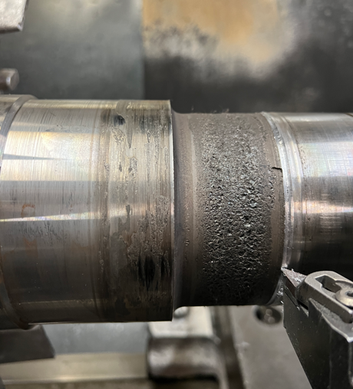
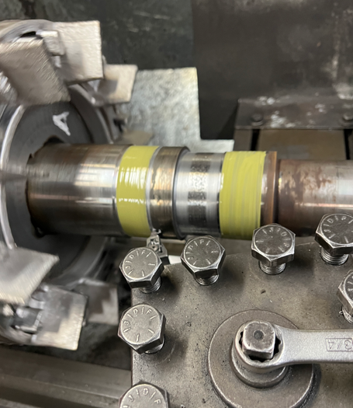
Métodos de recuperación Mecánicos
REVESTIMIENTOS Y PULVERIZACIONES TÉRMICAS
La pulverización térmica, o «thermal spraying», se usa para aplicar capas protectoras y de recuperación.
Estos métodos pueden emplear una variedad de materiales, como aleaciones metálicas, cerámicas y compuestos.
Especialización en Mantenimiento Industrial Universidad Eafit

Slide 7
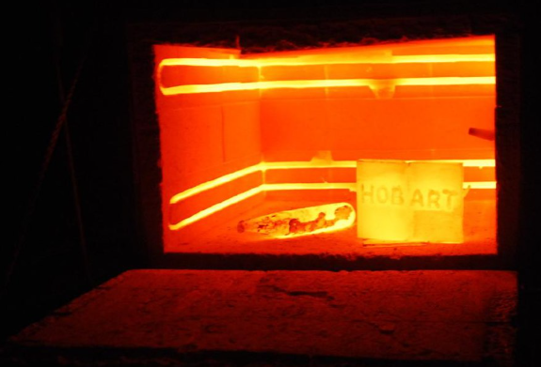
Métodos de recuperación Mecánicos
TRATAMIENTOS TÉRMICOS
Estos procesos alteran las propiedades del material para mejorar su dureza y resistencia.
Ejemplos incluyen la cementación (enriquecimiento con carbono), carbonitruración, cianuración y nitruración
Especialización en Mantenimiento Industrial Universidad Eafit

Slide 8
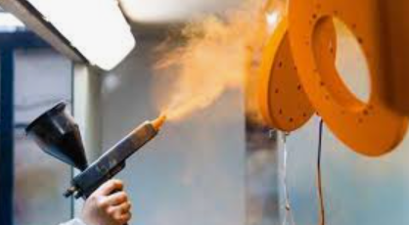
Métodos de recuperación Mecánicos
OTROS PROCESOS
Uniones Mecánicas: Uso de elementos como pernos, pasadores o abrazaderas para reparar o reforzar una pieza
Recubrimientos y tratamientos superficiales: Incluyen la aplicación de pinturas, polímeros, cerámicas u otros materiales para proteger contra la corrosión, el desgaste o mejorar el rendimiento.
Especialización en Mantenimiento Industrial Universidad Eafit

Slide 9
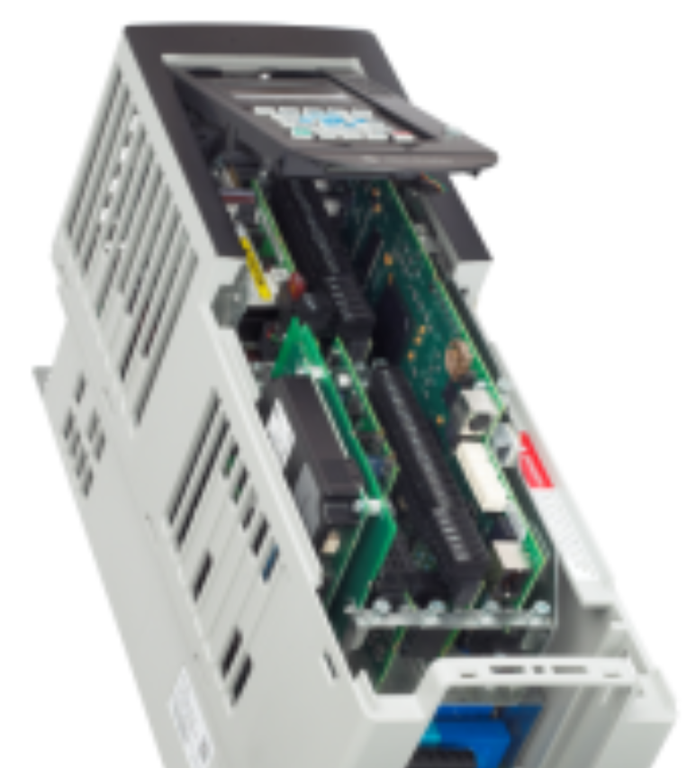
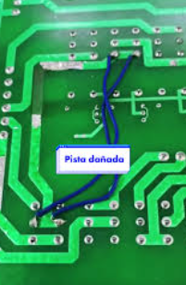
Métodos de recuperación Eléctricos
Reconstrucción de pistas en tarjetas electrónicas
Recambio de piezas
Un equipo electrónico con varias tarjetas electrónicas pueden ser reemplazada ya sea solicitando al fabricante o de otros equipos que ya no estén en uso.
Se hace la reconstrucción ya sea con soldadura o con cable
También se pueden hacer reemplazo de piezas
Especialización en Mantenimiento Industrial Universidad Eafit

Slide 10
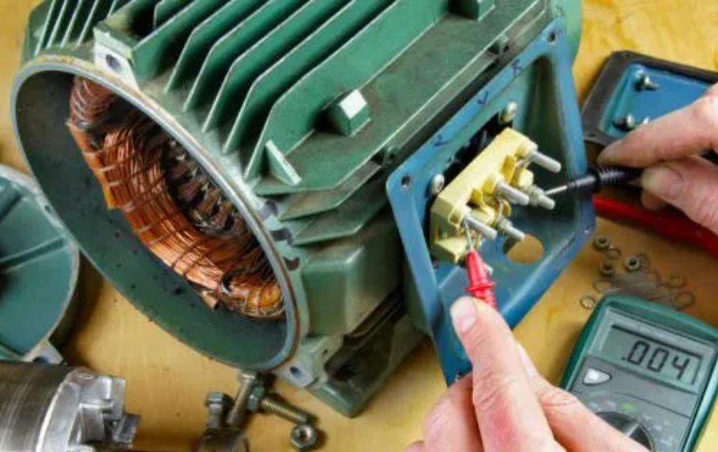
Proceso de recuperación de Motores
MOTORES ELÉCTRICOS
El costo de un motor trifásico reparado puede representar entre el 50% y el 70% del costo de uno nuevo, aunque esta cifra varía según el motor. Los motores más pequeños o baratos generalmente no justifican la reparación, mientras que los motores grandes o especializados sí pueden ser una buena inversión para repararlos debido a su alto precio de compra
Especialización en Mantenimiento Industrial Universidad Eafit

Slide 11
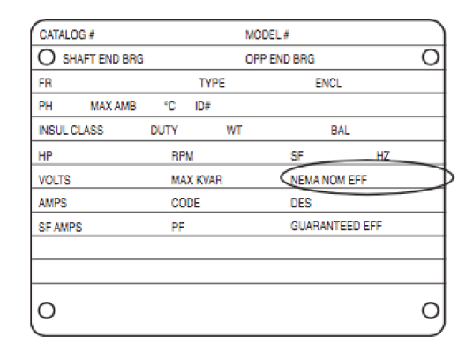
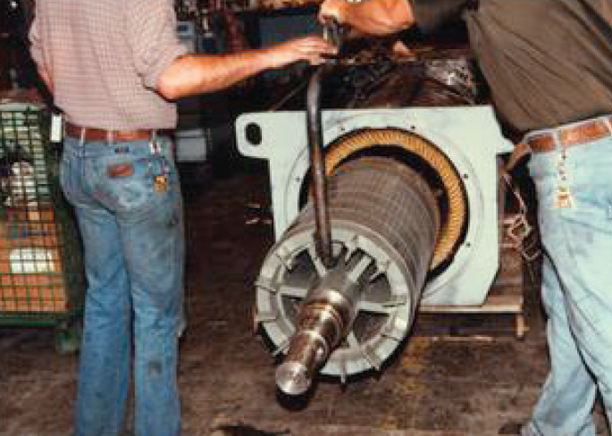
Pasos de recuperación de motores
Inspección inicial
La inspección inicial es crítica para determinar la causa raíz de la falla y planificar la reparación
2. Desensamble
El desensamble debe realizarse con cuidado para evitar daños en componentes críticos
Especialización en Mantenimiento Industrial Universidad Eafit

Slide 12
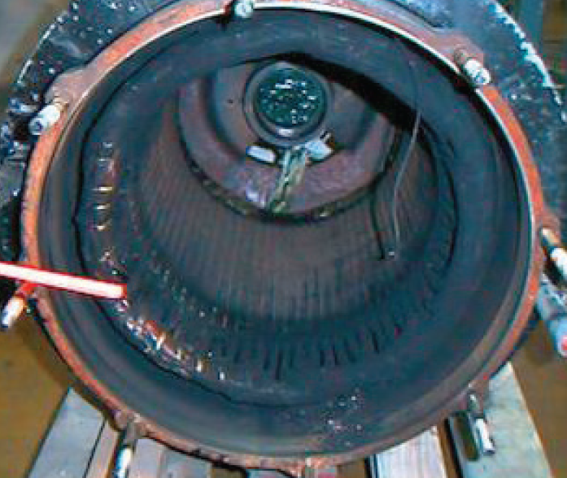
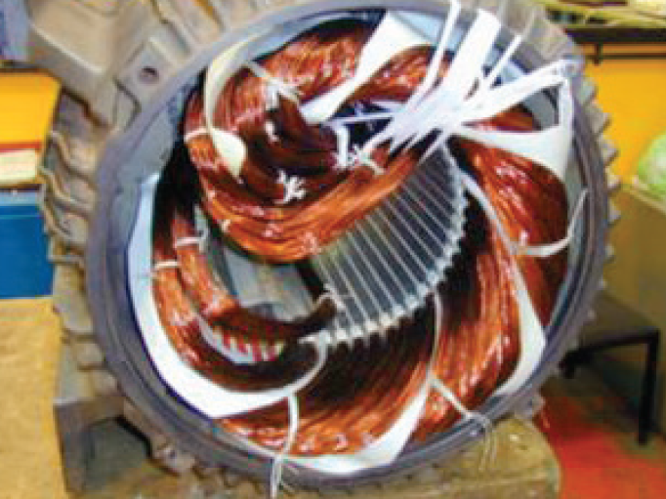
Pasos de recuperación de motores
3. Remoción del antiguo bobinado y limpieza del núcleo
Toma de datos del bobinado: Número de ranuras, polos, fases, espiras por bobina, calibre del alambre, tipo de conexión
4. Rebobinado del motor
El rebobinado debe conservar o mejorar la eficiencia original
Especialización en Mantenimiento Industrial Universidad Eafit

Slide 13
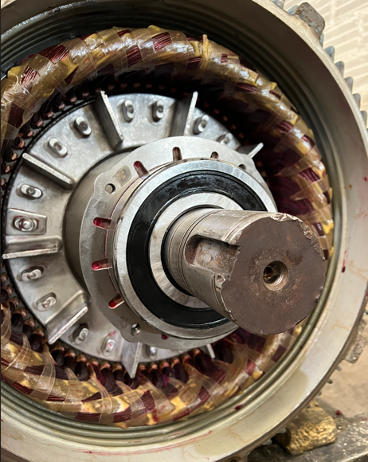
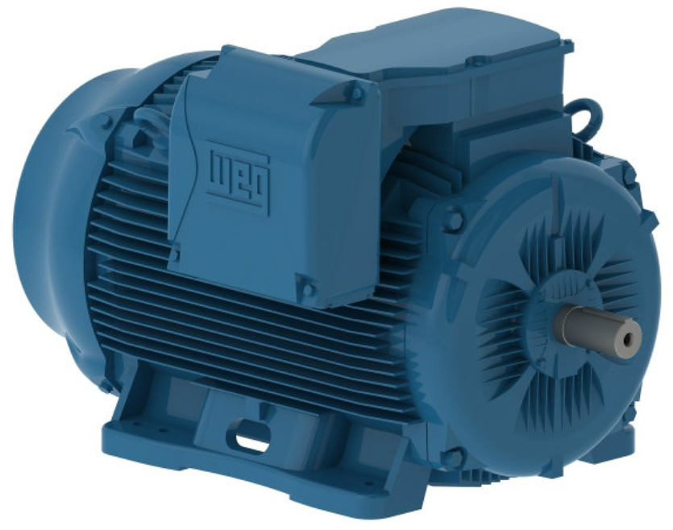
Pasos de recuperación de motores
5. Reparaciones mecánicas que afectan la eficiencia
Errores mecánicos pueden comprometer la eficiencia del motor: Núcleo, Eje y alojamientos, Rodamientos, Ventiladores
6. Ensamble del motor
El ensamble debe garantizar la integridad mecánica y térmica
Especialización en Mantenimiento Industrial Universidad Eafit

Slide 14
Bibliografía
https://www.arriweb.com/es/noticias/305-procesos-de-recuperacion-por-soldadura
https://www.coppermetal.com.br/es/blog/conozca-los-principales-tipos-de-mecanizados-que-dependen-de-aleaciones-metalicas/#:~:text=%C2%BFC%C3%B3mo%20se%20realiza%20el%20mecanizado,M%C3%A1quina%20de%20corte%20en%20seco;
https://revistamarina.cl/revistas/1997/4/rortuzarm.pdf
https://es.wikipedia.org/wiki/Tratamiento_t%C3%A9rmico#:~:text=Table_title:%20Endurecimiento%20superficial%20Table_content:%20header:%20%7C%20Tratamiento,%7C%20Temperatura:%20500%20a%20560%20%C2%B0C%20%7C
https://northendelectric.com/2023/10/16/deciding-between-repairing-or-replacing-your-electric-motor/
https://www.gob.mx/cms/uploads/attachment/file/496916/Gu_aReparaci_nMotores_-_FinalDigPswd.pdf

Slide 15
Muchas gracias

